Slide 1


KIRŞEHİR AHİ EVRAN ÜNİVERSİTESİ
Kalite Yönetim Koordinatörlüğü
2026 EFQM MODELİ SAHA HAZIRLIK ÇALIŞMALARI
EĞİTİM ODAĞI
Kriter Bazlı
EFQM Birim Öz Değerlendirme Eğitimi
Üniversite Öz Değerlendirme Raporu
↓
Birim Öz Değerlendirme Çalışması
6. Paydaş Algıları
↓
• Yayılım • Kanıt • Saha Hazırlığı
Eğitimi Veren Kriter Lideri: Doç. Dr. Hamza YAKAR
05.08.2026
Ortak uygulama anlayışı ve kanıt temelli hazırlık
6. Kriter Takımı
Kriter Lideri: Doç. Dr. Hamza Yakar Takım Üyeleri: Doç. Dr. Ahsen Seda Kılıç Bulut, Dr. Öğr. Üyesi Mücahit Ülger, Dr. Öğr. Üyesi Mehmet Canlı, Öğr. Gör. Sibel Koyun, Dr. Öğr. Üyesi Günseli Ayça Şaldırdak, Arş. Gör. Rüveyda Nur Garip, Arş. Gör. Zeynep Neveser Kızılçim
Ahiliğin İzinde Mükemmelliğe Yolculuk

Slide 2

Bağ Kurma

Slide 3
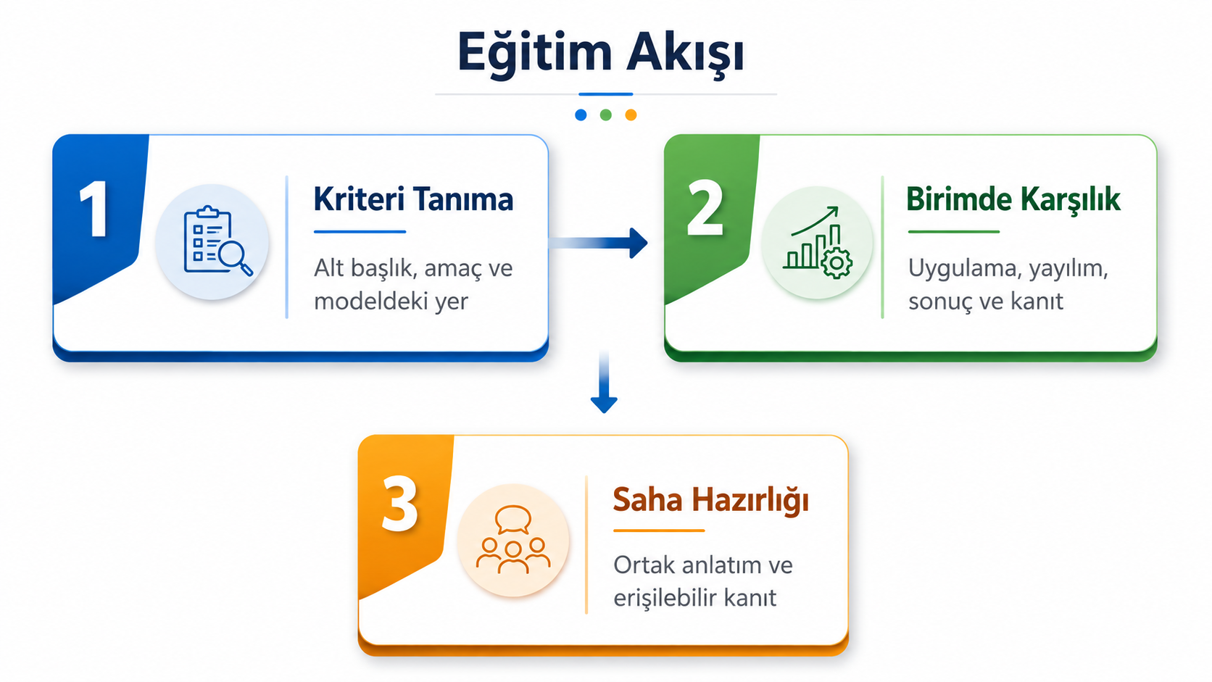

Slide 4
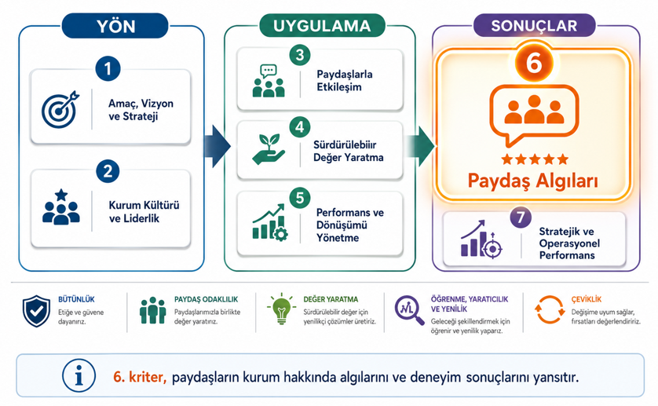
Bağ Kurma

Slide 5
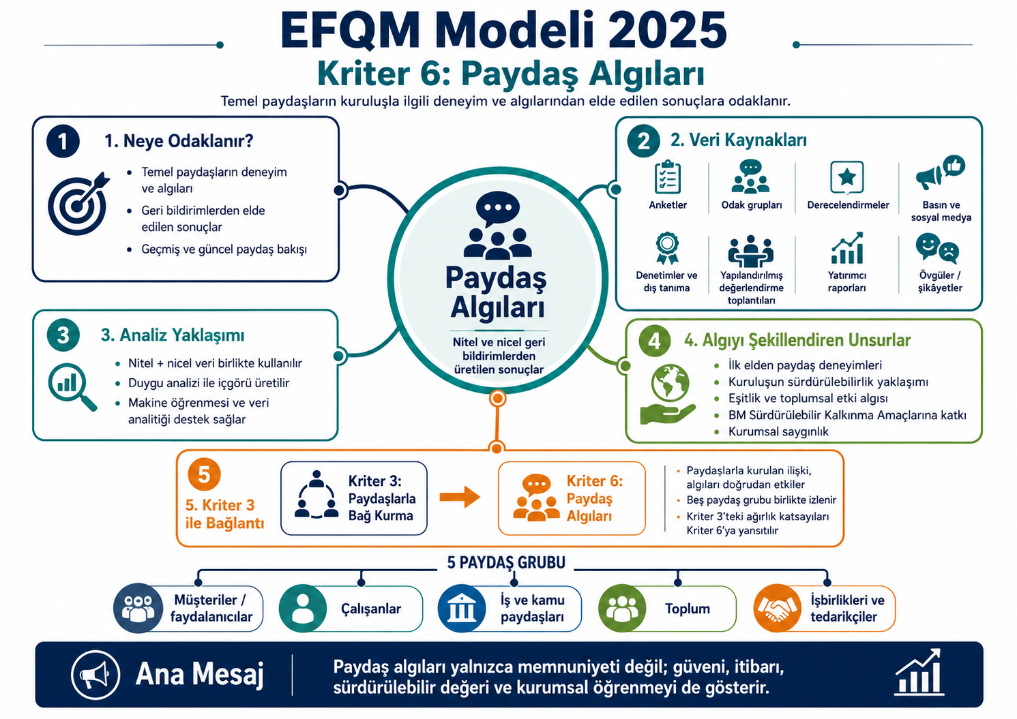

Slide 6
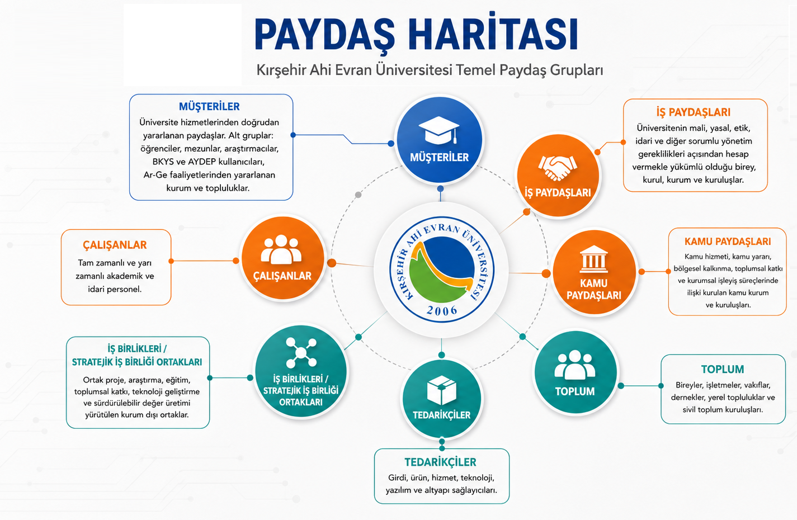

Slide 7
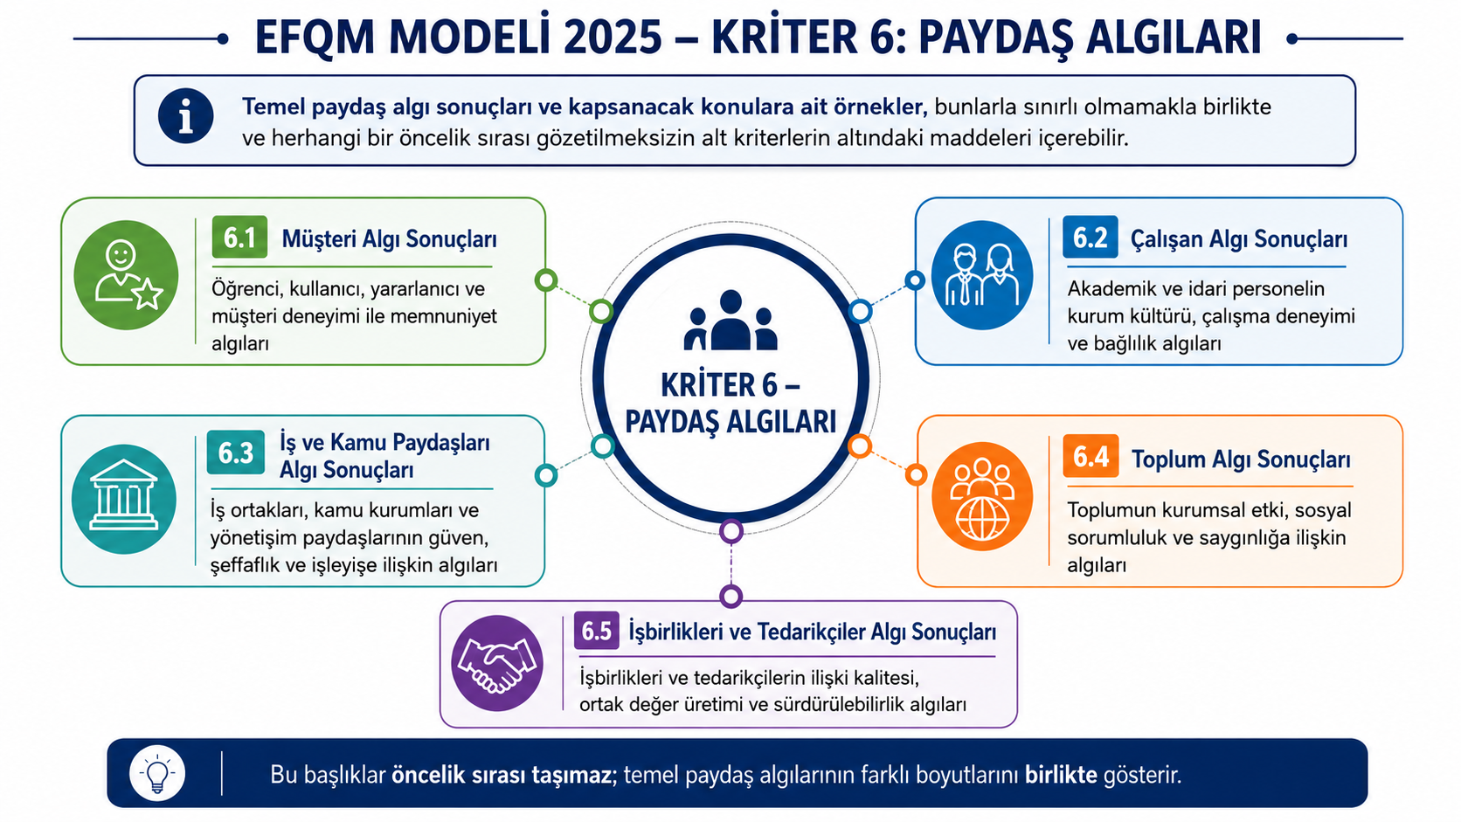

Slide 8
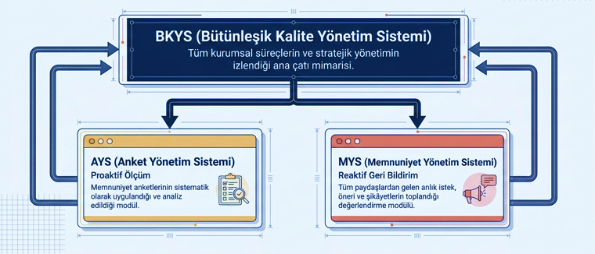
ÜNİVERSİTE ÖZ DEĞERLENDİRME RAPORUNDA 6. KRİTER

Slide 9
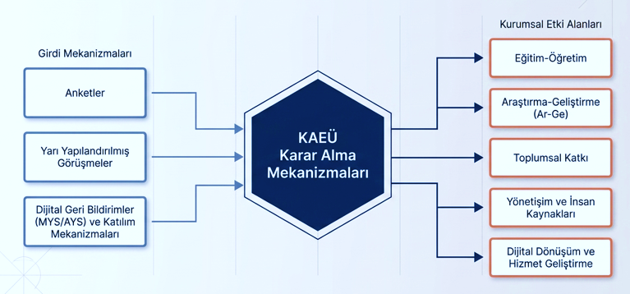
ÜNİVERSİTE ÖZ DEĞERLENDİRME RAPORUNDA 6. KRİTER

Slide 10
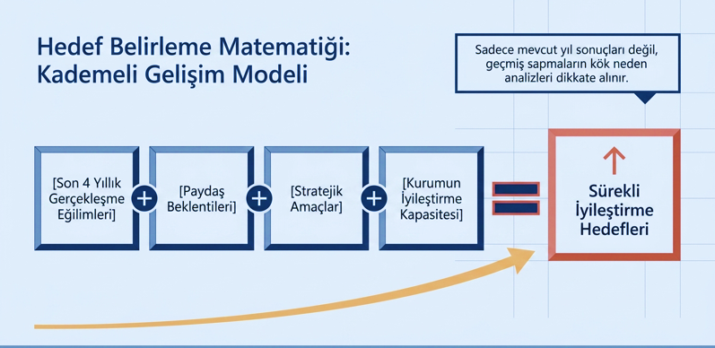
ÜNİVERSİTE ÖZ DEĞERLENDİRME RAPORUNDA 6. KRİTER

Slide 11
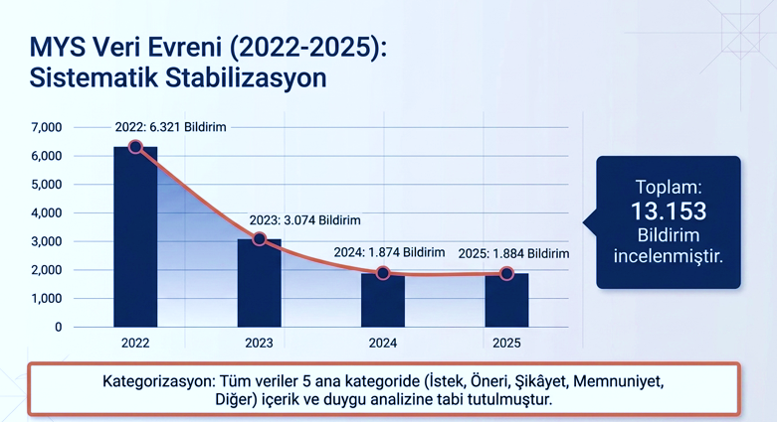
ÜNİVERSİTE ÖZ DEĞERLENDİRME RAPORUNDA 6. KRİTER

Slide 12

ÜNİVERSİTE ÖZ DEĞERLENDİRME RAPORUNDA 6. KRİTER

Slide 13
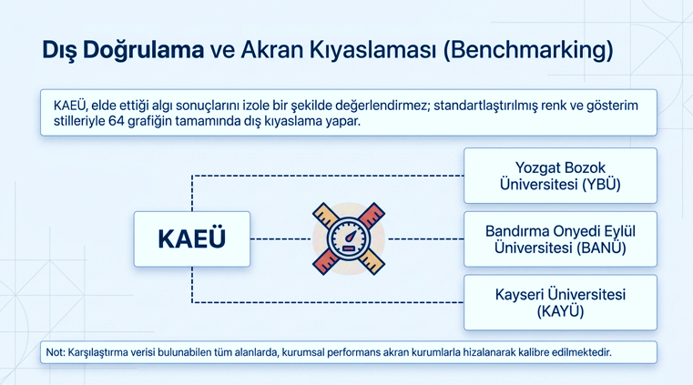
ÜNİVERSİTE ÖZ DEĞERLENDİRME RAPORUNDA 6. KRİTER

Slide 14
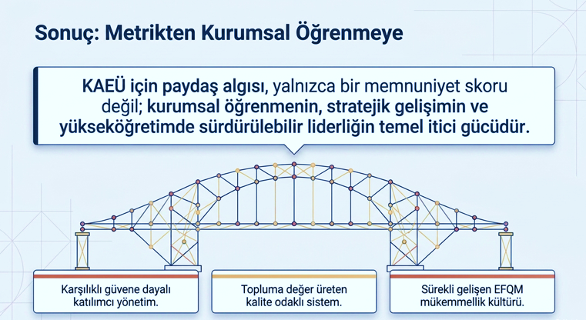
ÜNİVERSİTE ÖZ DEĞERLENDİRME RAPORUNDA 6. KRİTER

Slide 15
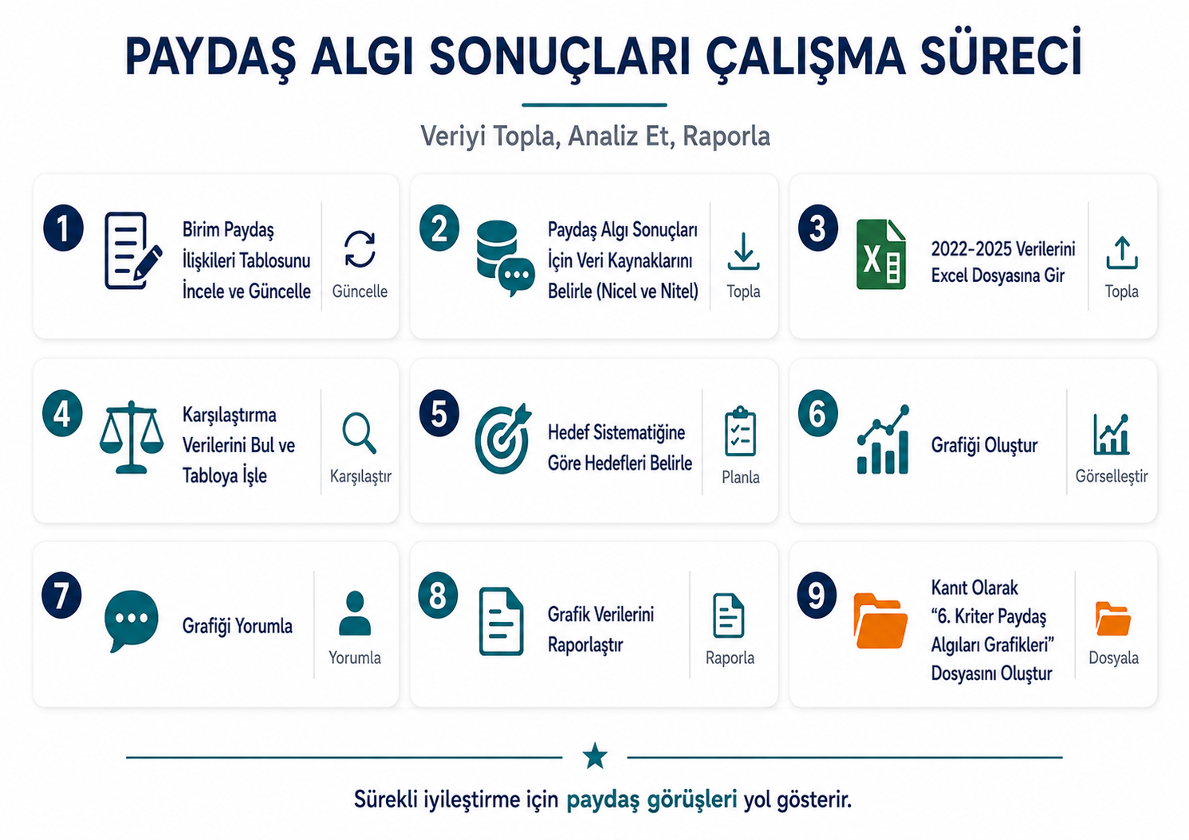
BİRİM ÖZ DEĞERLENDİRME RAPORUNDA 6. KRİTER

Slide 16
BİRİM ÖZ DEĞERLENDİRME RAPORUNDA 6. KRİTER
Karşılaştırma Verisi Nasıl Bulunacak?
# | Üniversite | İlgili Bağlantılar
1 | Kayseri Üniversitesi | https://www.kayseri.edu.tr/tr/kayseri-universitesi-daire-baskanliklari
2 | Giresun Üniversitesi | https://iduam.giresun.edu.tr/tr/news-detail/memnuniyet-raporlari/19836#
3 | İstanbul Teknik Üniversitesi | https://kalite.itu.edu.tr/anketler/anket-sonuc-raporlari
4 | Afyonkarahisar Sağlık Bilimleri Üniversitesi | https://kalite.afsu.edu.tr/memnuniyetanketleri/
5 | Erciyes Üniversitesi | https://sbf.erciyes.edu.tr/tr/memnuniyet-raporlari
6 | Yozgat Bozok Üniversitesi | https://ays.bozok.edu.tr/OgrenciMemnuniyet.aspx
7 | Bandırma Onyedi Eylül Üniversitesi | https://kalite.bandirma.edu.tr/tr/kalite/s/2023-Yili-ve-Oncesi-Memnuniyet-Anketleri-34128

Slide 17
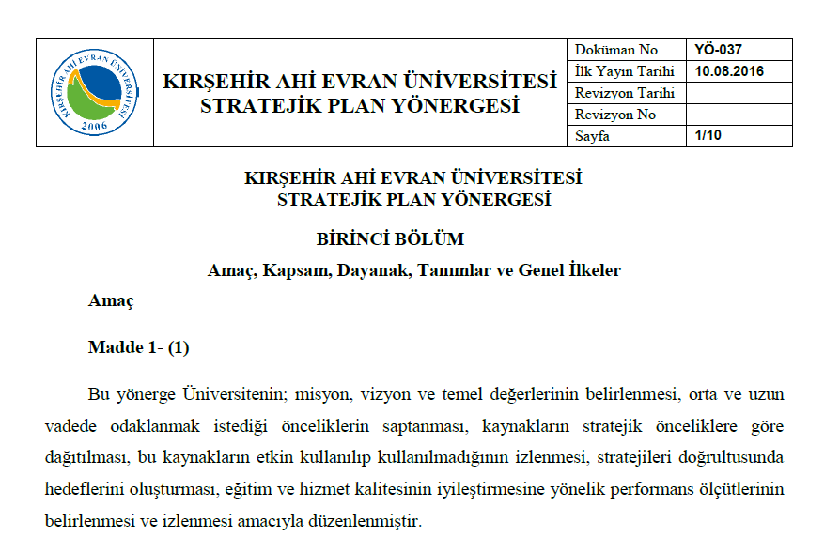

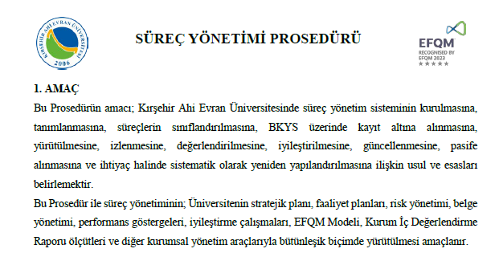
BİRİM ÖZ DEĞERLENDİRME RAPORUNDA 6. KRİTER
Hedef Sistematiği Nasıl Belirlendi?

Slide 18
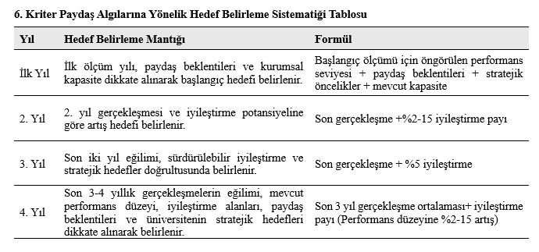
BİRİM ÖZ DEĞERLENDİRME RAPORUNDA 6. KRİTER
Hedef Sistematiği Nasıl Belirlendi?

Slide 19
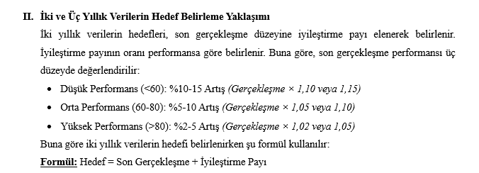
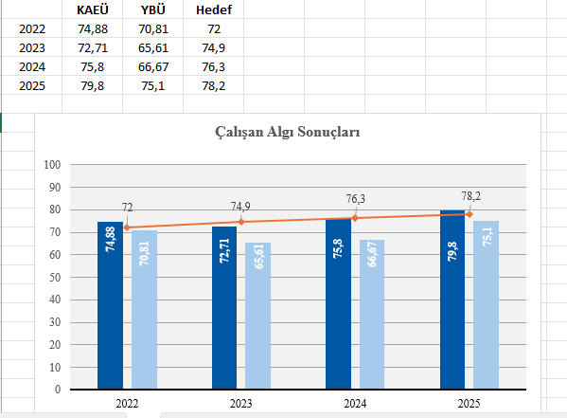
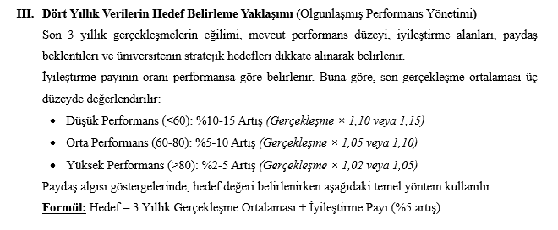
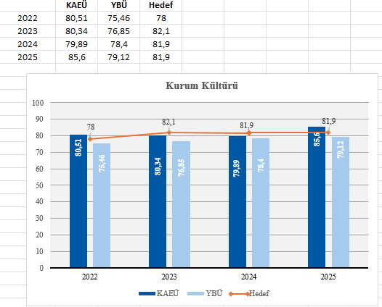
BİRİM ÖZ DEĞERLENDİRME RAPORUNDA 6. KRİTER
Hedef Sistematiği Nasıl Belirlendi?

Slide 20

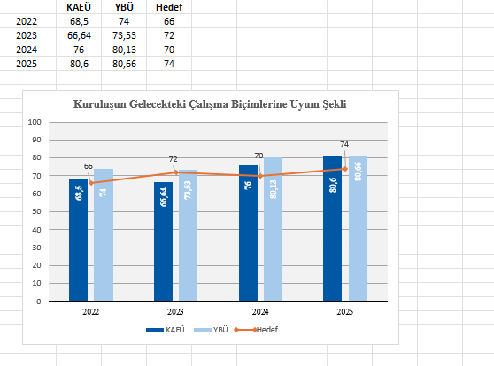
BİRİM ÖZ DEĞERLENDİRME RAPORUNDA 6. KRİTER
Grafikler Nasıl Oluşturulup Yorumlanacak?
Grafik yorumlarında; öne çıkan değişimler, eğilimler ve karşılaştırma verisine göre üstün yönler vurgulanarak genel bir yorum yapılmalıdır.

Slide 21
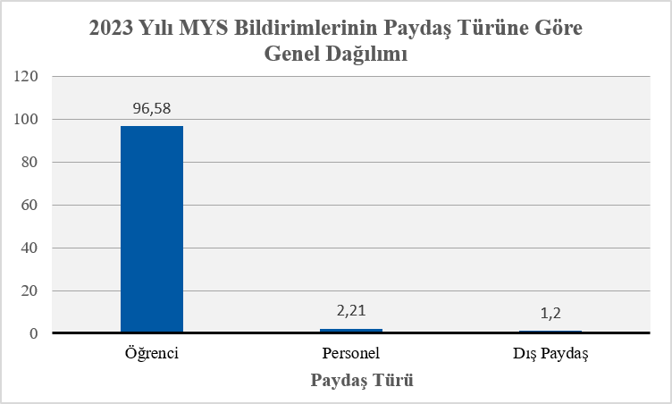
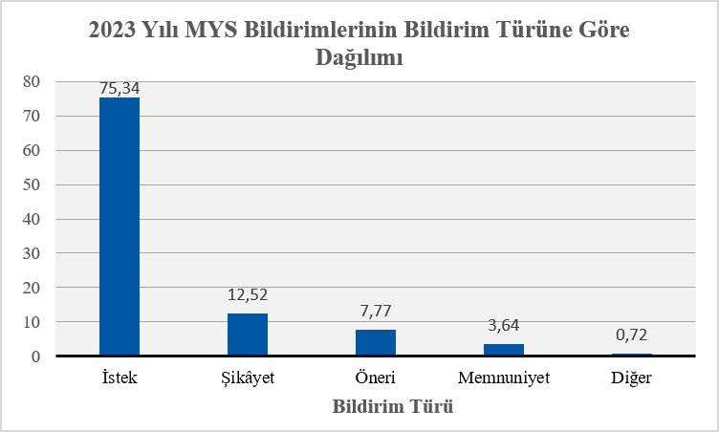
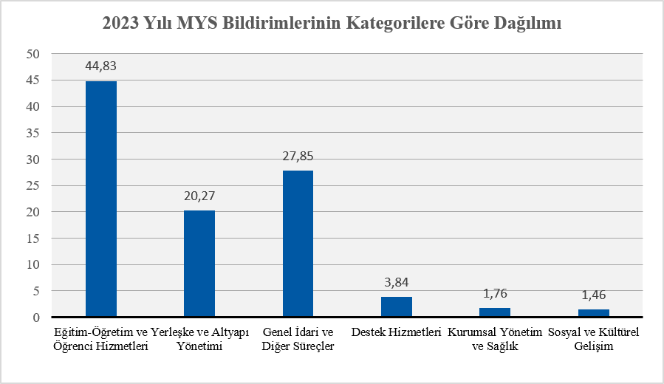

BİRİM ÖZ DEĞERLENDİRME RAPORUNDA 6. KRİTER
Nitel Analizler Nasıl Yapılacak?

Slide 22
Eğitim Sonrası Beklentilerimiz
✅ Üniversite Öz Değerlendirme Raporunun incelenmesi
✅ Birim Öz Değerlendirme Raporunun hazırlanması
✅ Güçlü yönlerin belirlenmesi
✅ İyileştirme alanlarının belirlenmesi
✅ Kanıtların doğrulanması
✅ Saha ziyaretinde BİRİMDE anlatılacak uygulamaların hazırlanması
Hedef: Her birimin EFQM bakış açısıyla kendi hikâyesini ortaya koyması.

Slide 23
Saha Ziyaretinde Değerlendiriciler,
Ne Arayacak?
DEĞERLENDİRİCİLERİN ODAKLANACAĞI KONULAR
🔹 Yaklaşım: Hedefler neye göre belirlendi?
🔹 Yayılım: Anketler veya bildirimler nasıl elde edildi?
🔹 Öğrenme: Sonuçlar analiz edilip değerlendirildi mi?
🔹 İyileştirme: Algı sonuçlarına yönelik iyileştirmeler neler?
🔹 Sonuçlar: Sonuçlar nerede saklanıp duyuruluyor?
🔹 Kanıt: Sonuçlara yönelik veri setleri ve kanıtları neler?
SÖYLENEN HER UYGULAMANIN KANITI OLMALIDIR.

Slide 24
Saha Ziyareti Hazırlık Kontrol Listesi
□ Birim Öz Değerlendirme tamamlandı
□ Kanıtlar güncellendi
□ Performans sonuçları hazır
□ İyileştirme örnekleri hazır
□ Paydaş örnekleri hazır
□ Süreçler biliniyor
□ Çalışanlar bilgilendirildi
□ Sunum ve anlatım provası yapıldı

Slide 25
EFQM'DE ÖNEMLİ OLAN
❌ Çok belge göstermek değildir.
✔ Doğru kanıt göstermektir.
❌ Çok konuşmak değildir.
✔ Değer oluşturduğunu gösterebilmektir.
❌ Faaliyet anlatmak değildir.
✔ Sonuç ve öğrenmeyi ortaya koymaktır.
Yaklaşım → Uygulama → Değerlendirme → İyileştirme → Sonuç

Slide 26
"Kalitede Ödül bir hedef değil, sürekli gelişim yolculuğudur."
Teşekkür Ederiz

